Slide 1
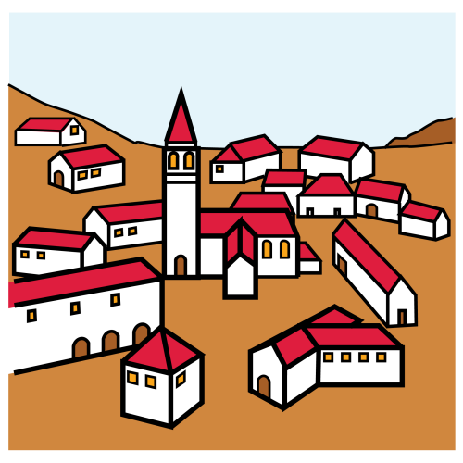
LOS MUNICIPIOS

Slide 2
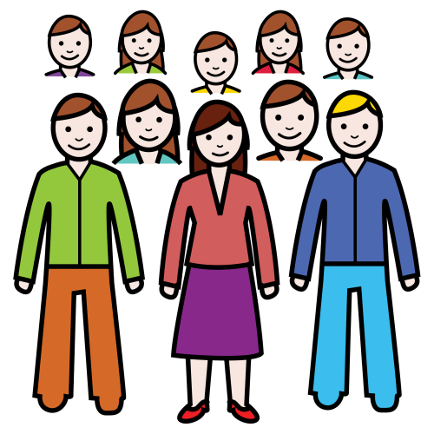
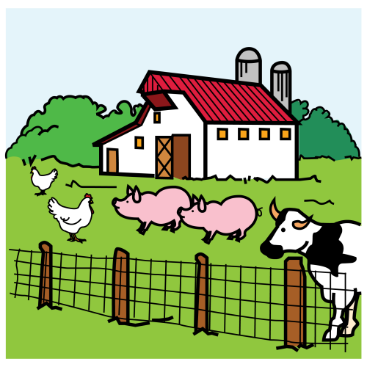
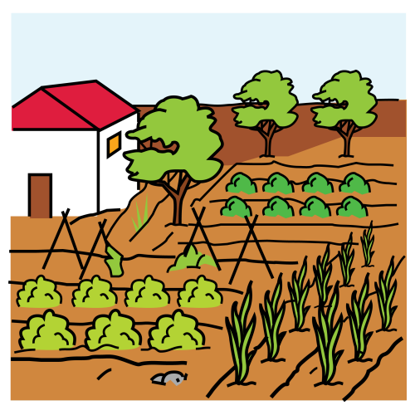
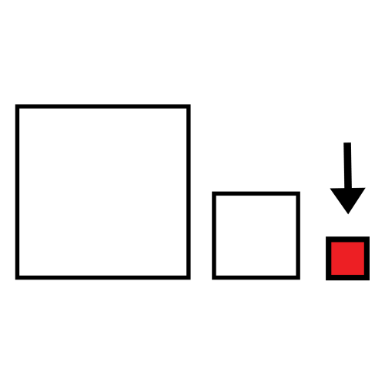
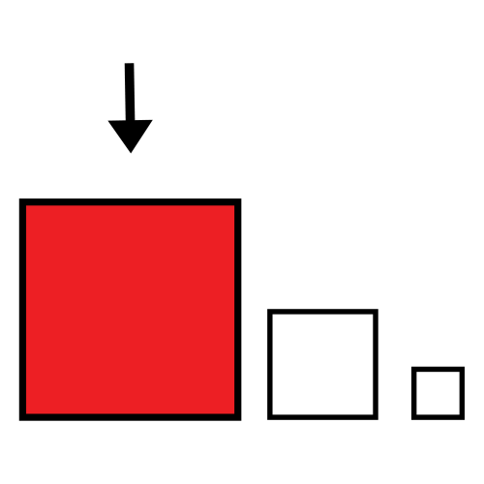
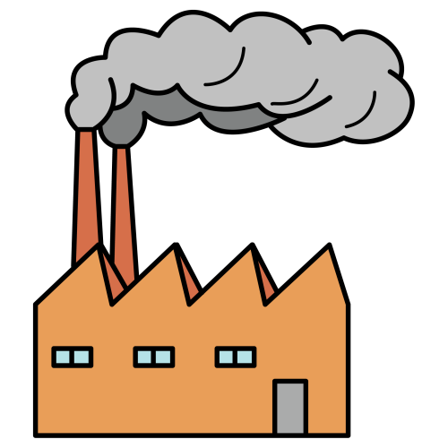
LOCALIDADES
1- PUEBLOS
2- VILLAS
Lugares donde vive la gente.
Pueden ser:
3- CIUDADES

Slide 3
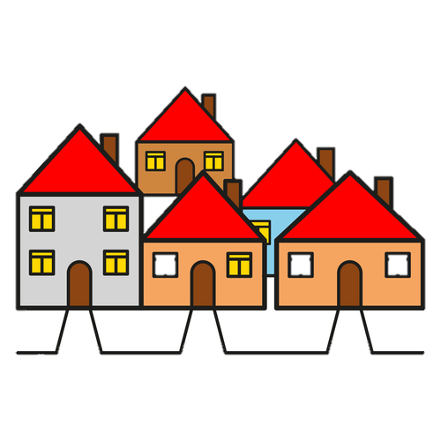
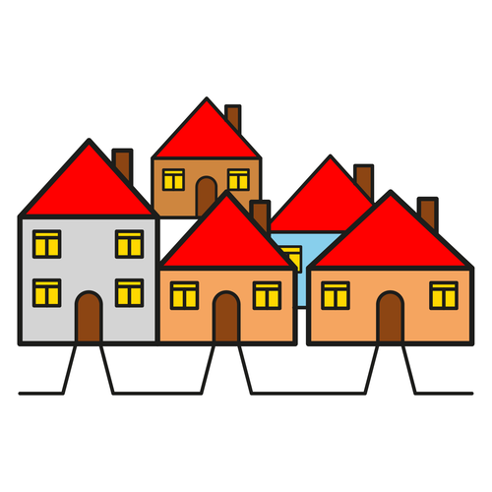
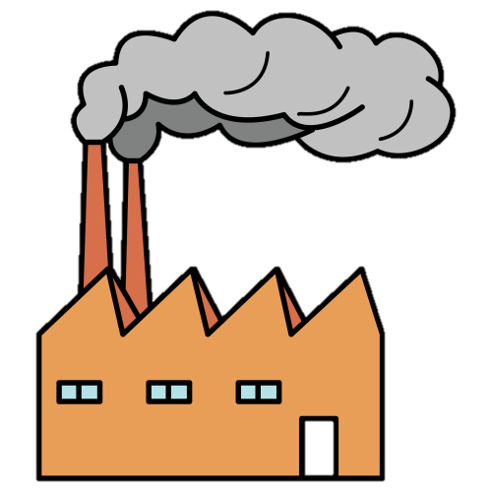
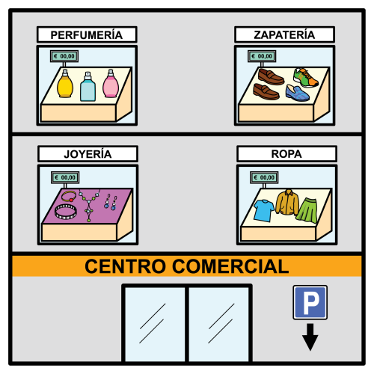
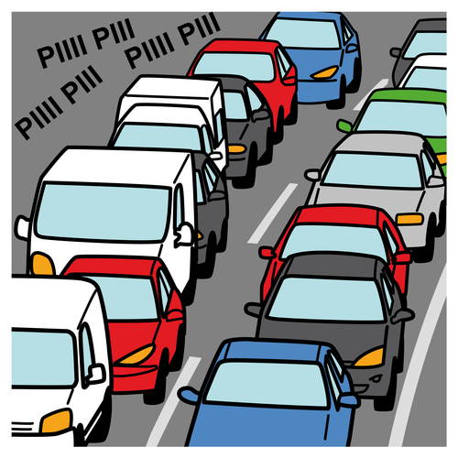
LOCALIDADES
1- NÚCLEO HISTÓRICO
2- BARRIOS RESIDENCIALES
NÚCLEO
Hay 3 tipos de barrios
3- BARRIOS PERIFÉRICOS

Slide 4
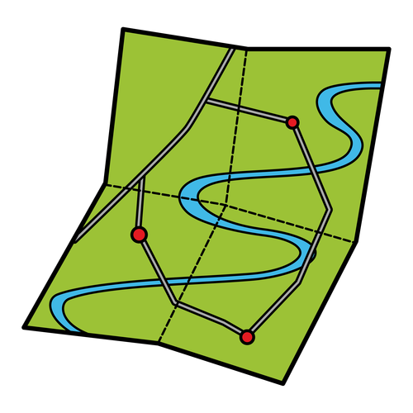
MUNICIPIOS
ESCUDO
1- SÍMBOLOS DEL MUNICIPIO
LA BANDERA
TERRITORIO
Localidad o grupos de localidades que tienen un Ayuntamiento
2- LOS MUNICIPIOS SON DIFERENTES EN
NÚMEROS DE PERSONAS
NÚMEROS DE BARRIOS (DISTRITOS)

Slide 5
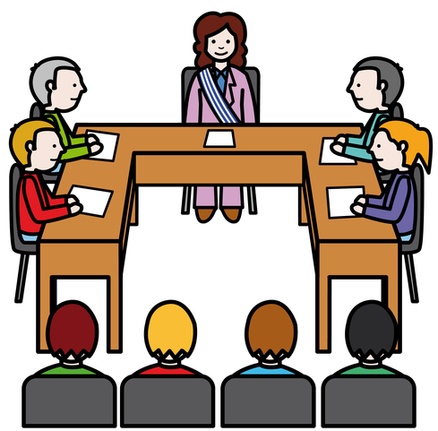
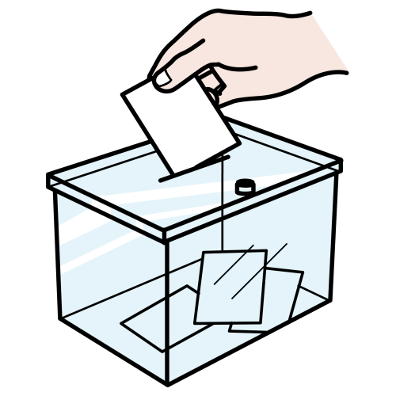
AYUNTAMIENTO
1- EL AYUNTAMIENTO ES UN EDIFICIO.
ALCALDESA O ALCALDE
2- EN EL AYUNTAMIENTO TRABAJAN
REGIDORES
GOBIERNO LOCAL
3- EL PUEBLO
ESCOGE EN LAS ELECCIONES
ALCALDE/SA Y REGIDORES CADA 4 AÑOS.

Slide 6
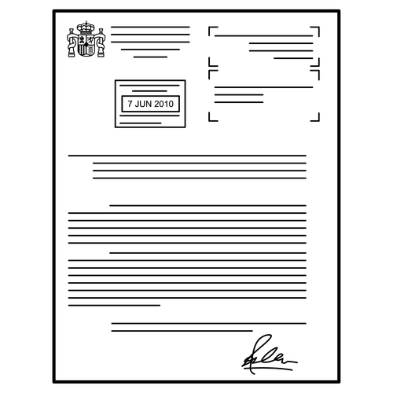
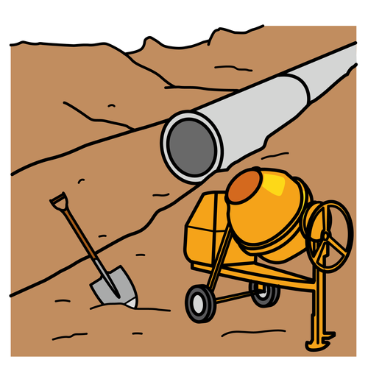
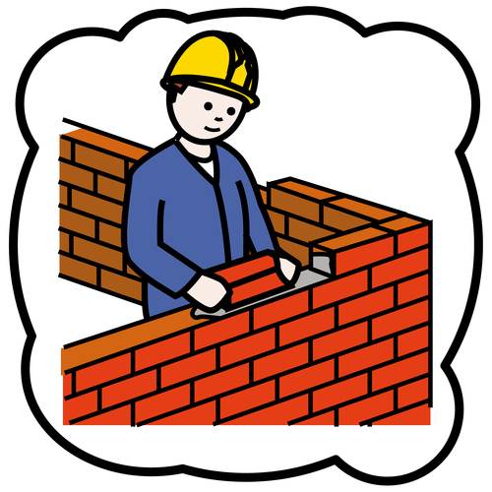
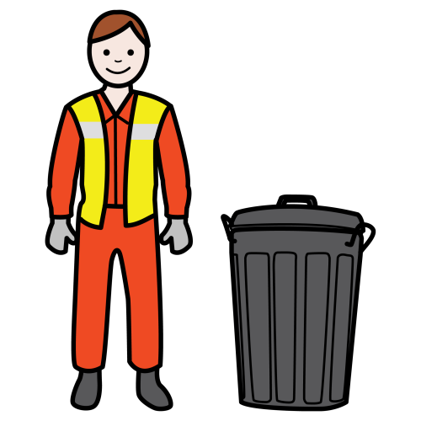
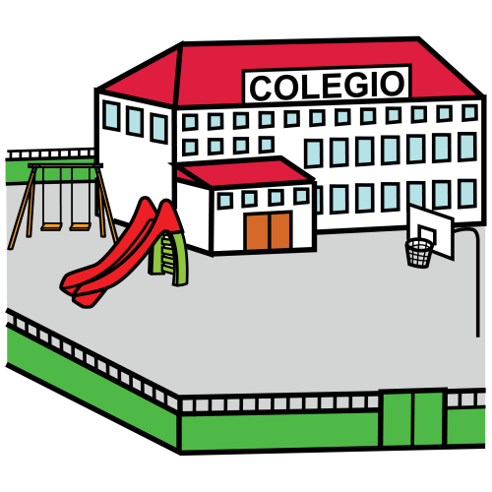
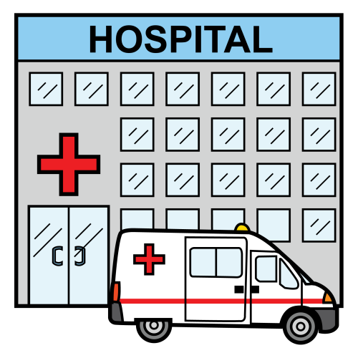
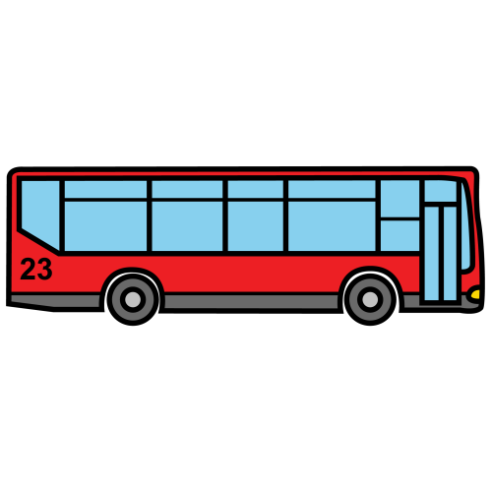
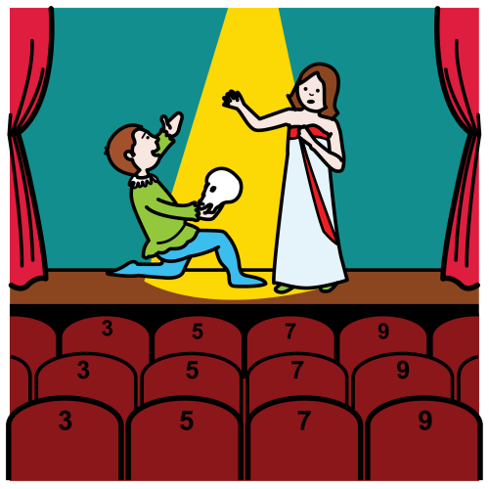
EL AYUNTAMIENTO
¿QUÉ DECISIONES SE TOMAN EN LOS PLENOS?
GOBIERNO LOCAL
1-DAR PERMISOS DE OBRAS.
ALCALDE O ALCALDESA
2-SERVICIOS MUNICIPALES.
REGIDORES
TOMAN DECISIONES EN LOS PLENOS
LIMPIEZA
ESCUELAS
SALUD
TRANSPORTES
BIBLIOTECA
3- ORGANIZAR ACTOS DEPORTIVOS Y CULTURALES.

Slide 7
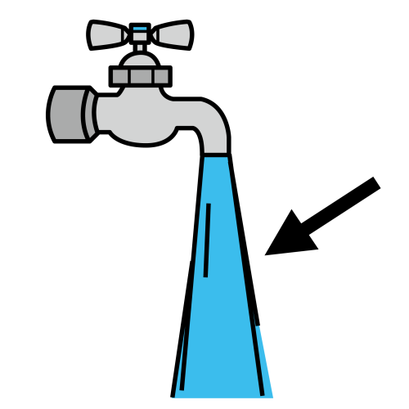
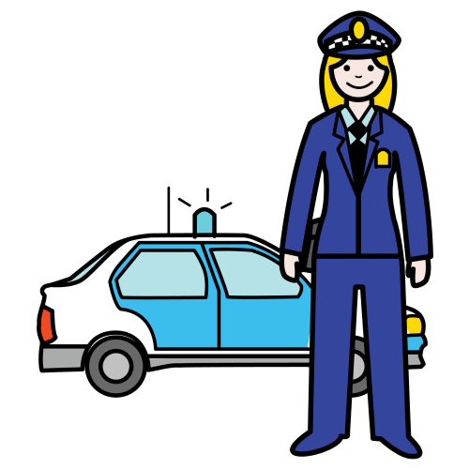
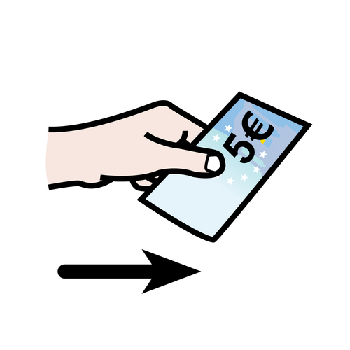
SERVICIOS MUNICIPALES
TIPOS DE SERVICIOS MUNICIPALES:
A) SALUD
B) EDUCACIÓN Y DEPORTE
D) RED DE AGUAS E ILUMINACIÓN
C) TRANSPORTE Y SEGURIDAD CIUDADANA
LOS CIUDADANOS PAGAN IMPUESTOS AL AYUNTAMIENTO PARA TENER SERVICIOS MUNICIPALES

